Slide 1
Straßenübersicht Ortschaft Riesdorf Ortsteil Riesdorf
Dorfstraße
Mittelfeld
Bosdorfer Marke
Weg von Riesdorf nach Lennewitz
Oberfeld
Dorfstraße Bereich K 2076

Slide 2
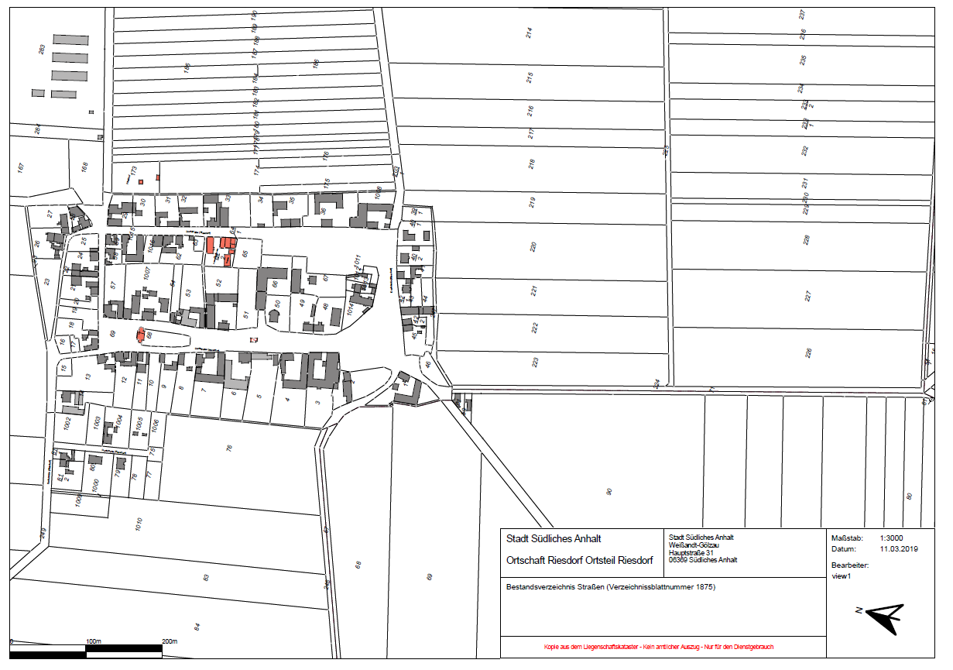
Bushaltestellen
(LBW bzw. massiv)
1
5
2 (siehe auch andere Übersicht)
6 (GW an K 2076)
3 (siehe auch andere Übersicht)

Slide 3
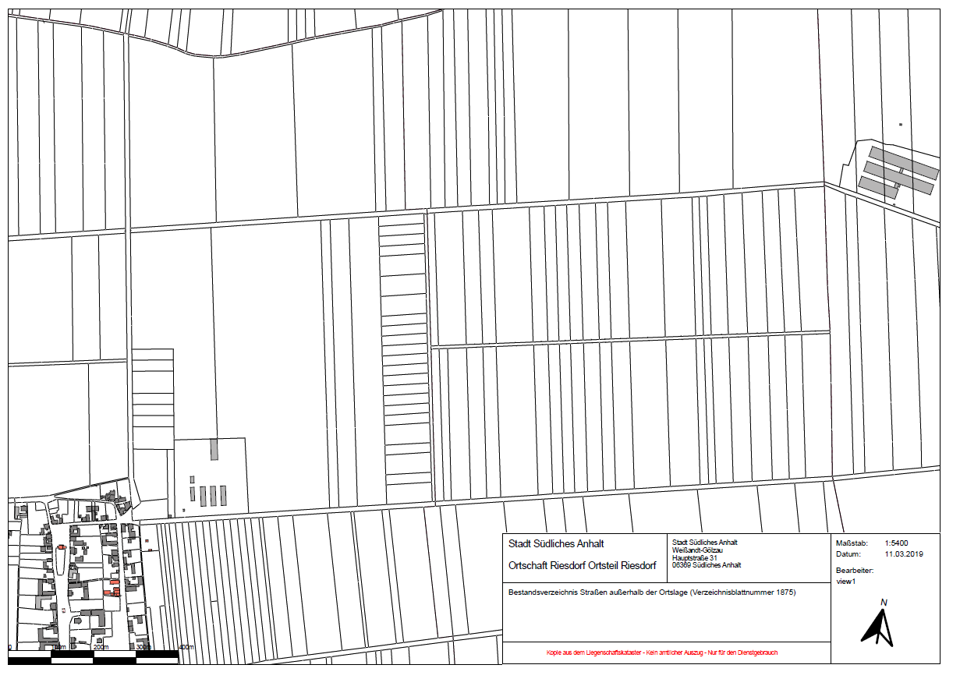
2 (siehe auch andere Übersicht)
4
3 (siehe auch andere Übersicht)

